Slide 1




Важно знать!!!
Фейковые новости сегодня являются, одним из главных инструментов информационно-психологического воздействия (манипулирования) пользователей интернет ресурсов
Fake news:
тактика защиты
от ложной информации

Slide 2


Fake news: что это?
Фальши́вые (подде́льные, «фе́йковые», ло́жные) но́вости — это информационная мистификация или намеренное распространение дезинформации в социальных медиа и традиционных СМИ с целью введения в заблуждение, для того чтобы получить финансовую или политическую выгоду.
ПОМНИТЕ!!!
Распространяя ложные новости вы становитесь соучастником информационного преступления.

Slide 3
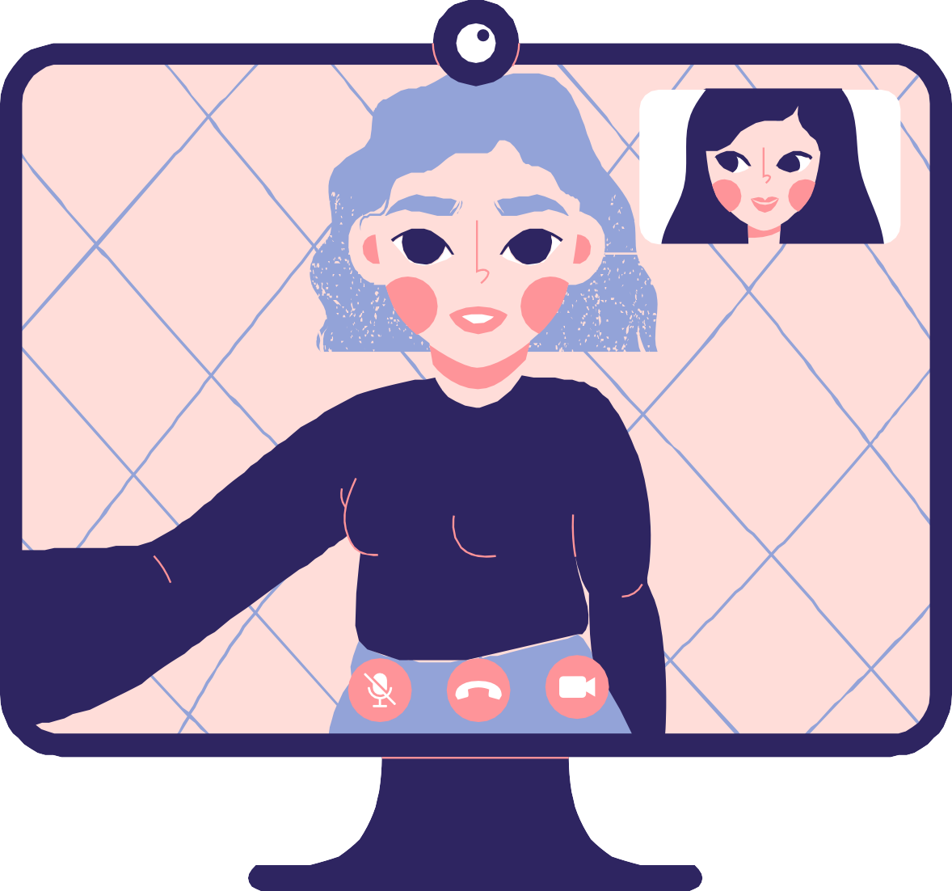
Есть три составляющих фейковых новостей:
Это соцсети, телекоммуникационные технологии и специфическая мотивация
Фейковые новости практически всегда либо про политику, либо про деньги.

Slide 4


Как, собственно, работает механизм создания и распространения фейковых новостей?

Slide 5



1. Разведка:
На первом этапе организатор кампании изучает целевую аудиторию. Он отвечает на три основных вопроса:
«Кому врать?», «О чём врать?» и «Зачем врать?».

Slide 6


2. Вооружение
На втором этапе создаётся, собственно, фейковая новость. Её главная особенность в том, что почти всегда «декорации» фальсифицированной истории, то есть участники события, место и время действий, — реальные, а фейком является, собственно, само событие. В зависимости от масштабов компании, фейковых новостей может быть несколько.

Slide 7


3. Распространение:
Далее в дело вступает «гуру» — прокачанный и авторитетный у целевой аудитории блогер, который публикует новость у себя.

Slide 8



4. Эксплуатация:
Фейковая новость попадает в мейнстрим-медиа

Slide 9


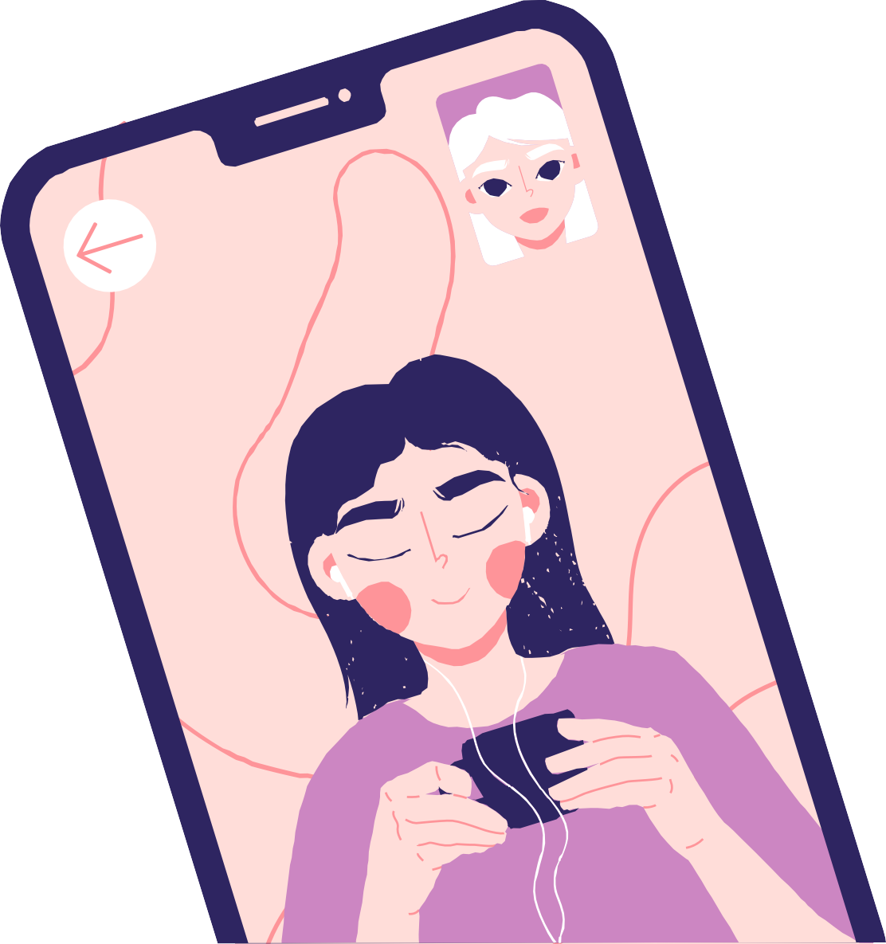

5. Промывка:
Для этого запускается не одна, а несколько последовательных фейковых новостных кампаний.

Slide 10



6. «Домашняя работа»
После достижении заданной цели могут потребоваться дополнительные, закрепляющие действия

Slide 11



6. Заметание следов
Последний этап — сокрытие следов активности.
Наиболее распространённая технология, позволяющая это сделать, — отвлекающая новость.

Slide 12
Теперь, разобравшись в алгоритмах, давайте посмотрим на фейковую новость не глазами создателей, а со стороны аудитории. И выясним параллельно, как противостоять fake news?

Slide 13

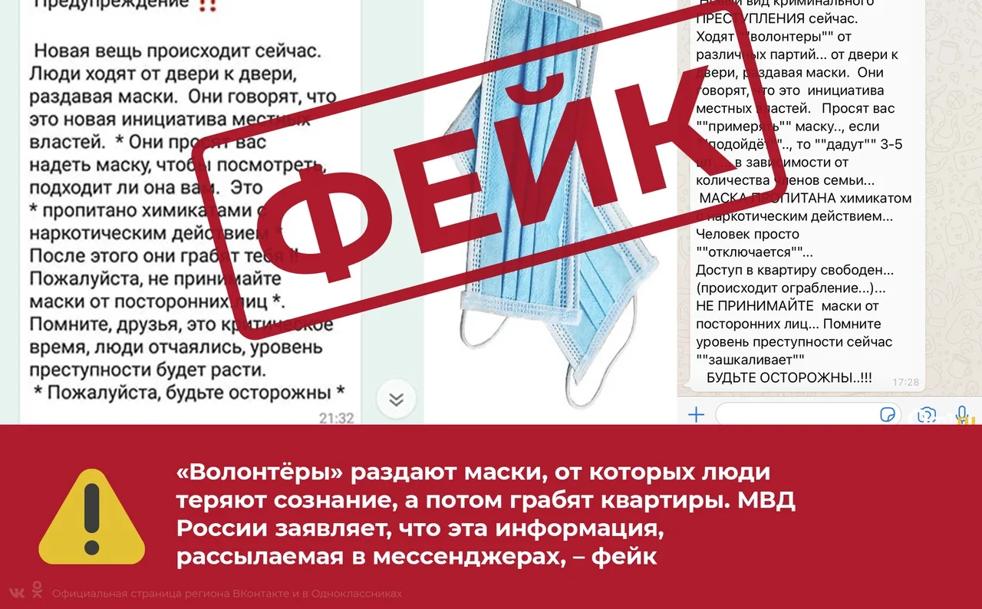
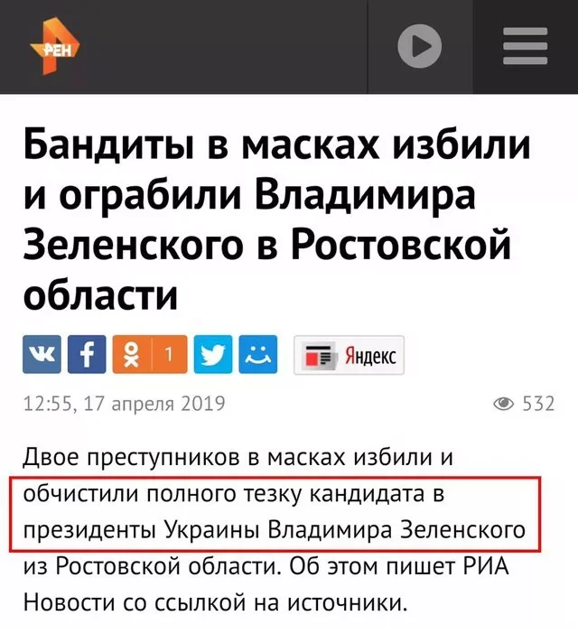
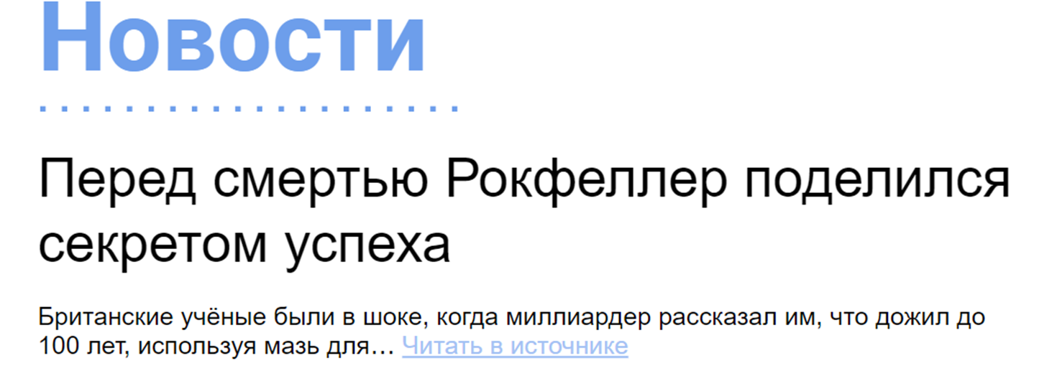
1.Гиперболизированные и кликбейтные заголовки.

Slide 14
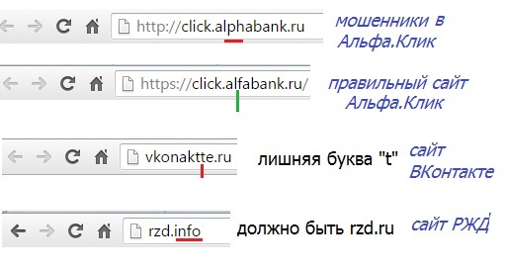
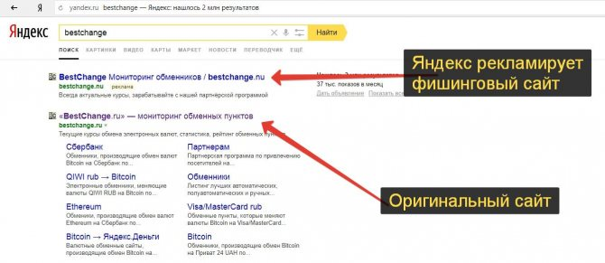
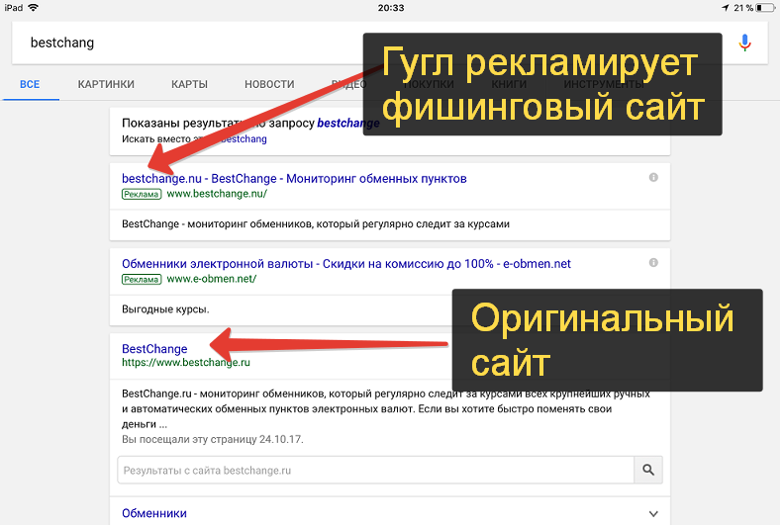
2. Подозрительные домены или искажённые названия сайтов популярных медиа, похожие на настоящие.

Slide 15
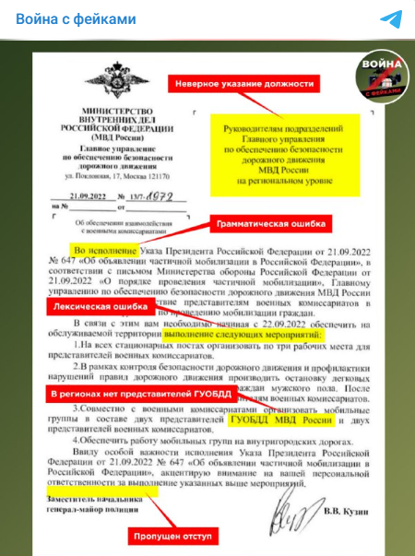
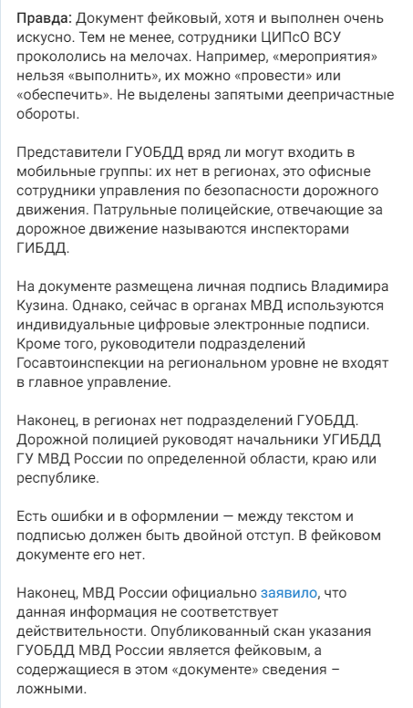

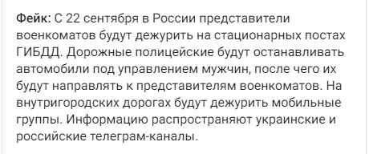
3. Большое количество ошибок или опечаток в тексте новости

Slide 16



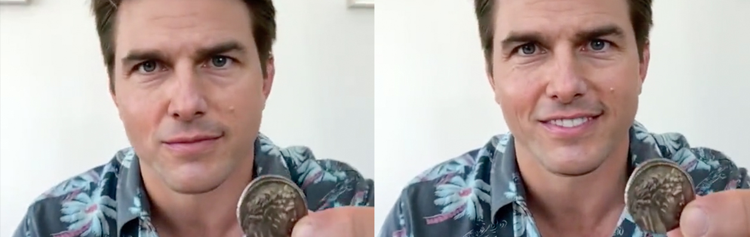


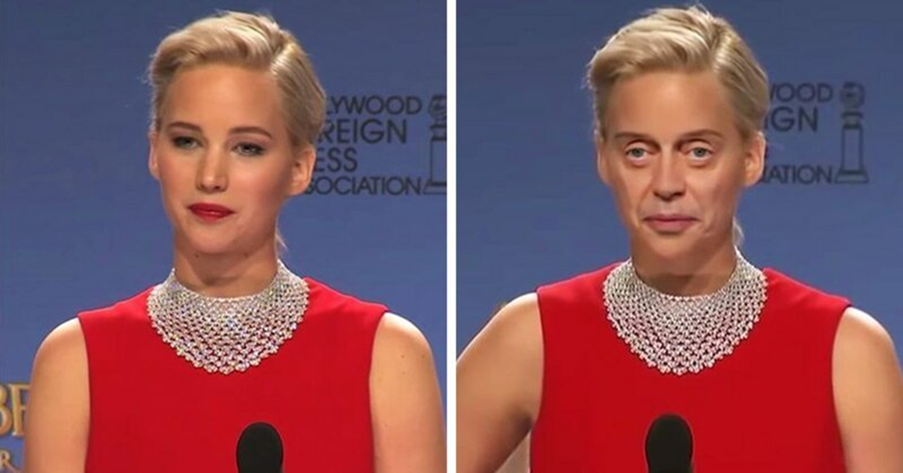
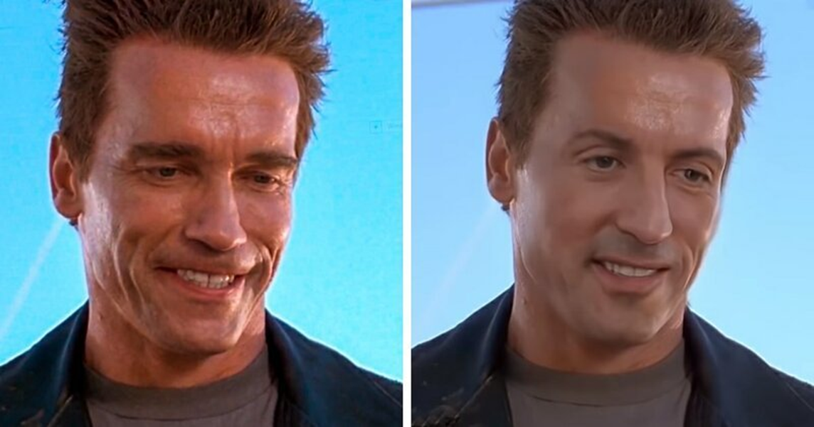

Видео пользователя TikTok завирусились благодаря впечатляющему дипфейку с Томом Крузом
4. Поддельные фото или коллажи
Стив Бушеми вместо
Джннифер Лоуренс на
«Золотом глобусе»
Сильвестр Сталлоне вместо
Арнольда Шварценнегера
в «Терминаторе 2»

Slide 17



5. Отсутствие отметок о времени публикации новости

Slide 18


6. Отсутствие указания автора или источника.
Многие фейки генерируются автоматизировано, поэтому никаких упоминаний ни автора, ни источника не остаётся :

Slide 19
Уголовная ответственность за распространение фейков
о действиях ВС РФ

